Slide 1

7.1
图像控件和OpenGL
7.2
动态链接库
7.3
ActiveX控件

Slide 2

8.1.1 常用图像控件
1．Visual C++的Picture控件
静态图片（Picture）控件是Visual C++中颇具微词的一个控件，它不像VB中的Image控件可以显示出绝大多数的图像文件（BMP、GIF、JPEG等），而只能显示出在资源中的图标、位图、光标以及图元文件的内容。因此，静态图片控件让许多专业人员感到非常 不便。
2．Microsoft Forms 2.0 Image控件
作为弥补，Microsoft Windows提供Microsoft Forms 2.0 Image控件来试图缓和上述的局面。但遗憾的是，Image控件除了可以将磁盘中的图像文件调入显示以及设置控件的字体、背景色等一些外观外，仍然不能显示GIF、JPEG的图像。

Slide 3

3．Microsoft Web浏览器
Web浏览器又称为Web客户程序。它是一种用于获取Internet网上资源的应用程序，是查看WWW（万维网）中超文本文档（也包括图像及多媒体）的重要工具。在MFC中，可以将Web浏览器控件插入到应用程序中，用来显示某图像文件的内容，如下面的示例 过程。
① 用MFC AppWizard(exe)创建一个默认的基于对话框的应用程序Ex_WebImage。
② 删除对话框资源中的静态文本控件“TODO: 在这里设置对话控制。”和“确定”按钮，并将“取消”按钮的标题改为“退出”。
③ 选择“工程”→“添加工程”→Components and Controls菜单命令，弹出Components and Controls对话框。在对话框中选择Registered ActiveX Controls，找到并选择Microsoft Web 浏览器，单击Insert按钮，添加Microsoft Web 浏览器控件类，然后关闭Components and Controls对话框。

Slide 4
④ 在对话框资源模板中添加一个“Web 浏览器”控件，保留其默认的ID号IDC_EXPLORER1，再添加一个“打开”按钮，将其ID号设为IDC_IMAGE_OPEN。
⑤ 用MFC ClassWizard为“Web 浏览器”控件IDC_EXPLORER1添加控件变量m_WebBrowser，为“打开”按钮IDC_IMAGE_OPEN增加BN_CLICKED消息处理，并添加下列代码：
void CEx_WebImageDlg::OnImageOpen()
{
CFileDialog dlg(TRUE);
dlg.m_ofn.lpstrFilter="所有图像文件\0*.gif; *.jpg\0HTML 文件\0*.htm; *.html\0\
文本文件\0*.txt\0GIF 文件\0*.gif\0JPEG 文件\0*.jpg; *.jpeg\0所有文件
\0*.*\0\0";
if (dlg.DoModal()!=IDOK) return ;
COleVariant vt(dlg.GetPathName());
VARIANT bt;
m_WebBrowser.Navigate2(vt,&bt,&bt,&bt,&bt);
}

Slide 5
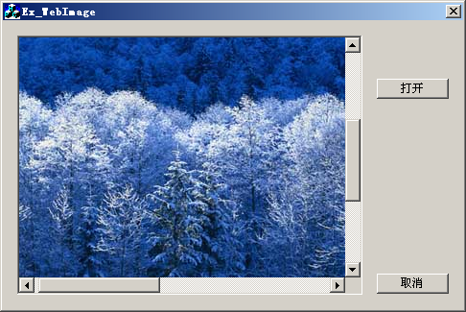
⑥ 编译运行并测试，单击 按钮，调入一个图像文件，结果如图8.1所示。

Slide 6

1．OpenGL特点及功能
OpenGL实质上是一个开放的三维图形软件包，它不但具有开放性、独立性和兼容性三大特点，而且还提供了建模、变换、颜色模式、光照和材质、纹理映射、位图显示和图像增强以及双缓存动画功能。此外，利用OpenGL还能实现深度渲染（Depth Cue）、运动模糊（Motion Blur）等特殊效果。
2．OpenGL图形库
OpenGL图形库一共有几百个函数，主要由核心库、实用库和辅助库三个部分组成。
核心库中有一百多个函数，它们是最基本的函数，其前缀是gl；实用库（OpenGL utility library，GLU）的函数功能更高一些，如绘制复杂的曲线曲面等；辅助库（OpenGL auxilary library，GLAUX）的函数是一些特殊的函数，包括简单的窗口管理、输入事件处理、某些复杂三维物体绘制等函数，前缀为aux。

Slide 7
在MFC中使用这些图形库的函数时，还必须在源文件的开头处加入相应的包含文件，以及编译时加入相应的库或在程序中加入，如下列语句：
#include "gl\gl.h"
#include "gl\glu.h"
#include "gl\glaux.h"
#pragma comment (lib,"Opengl32.lib")
#pragma comment (lib,"Glu32.lib")
#pragma comment (lib,"Glaux.lib")

Slide 8
3．用MFC编写OpenGL程序
由于OpenGL作图的自身特点，因而用MFC编写OpenGL程序还需要一些技巧。编写OpenGL程序一般遵循下面的步骤：
① 先设置设备环境DC的位图格式(PIXELFORMAT)属性，通过填写一个PIXELFORMATDESCRIPTOR的结构来完成，该结构决定了OpenGL作图的物理设备的属性，比如该结构中的数据项dwFlags中的PFD_DOUBLEBUFFER位，如果没有设置，通过该设备的DC作图的OpenGL命令就不可能使用双缓冲来做动画。由于有一些位图格式DC不支持，因而程序必须先用ChoosePixelFormat来选择与DC所支持的指定位图格式最接近的位图格式，然后用SetPixelFormat设置DC的位图格式。
② 根据刚才的设备环境DC用wglCreateContext建立一个渲染环境RC（Rendering Contex），并调用wglMakeCurrent使得RC与DC建立联系。
③ 调用OpenGL函数作图。
④ 作图完毕以后，先通过设置当前RC为NULL，断开和该渲染环境的联系，然后再根据RC句柄的有效性进行释放或者删除。

Slide 9
4．OpenGL程序示
（1）添加OpenGL的支持
① 用MFC AppWizard（exe）创建一个单文档应用程序项目Ex_OpenGL，在向导的“步骤4”对话框中，将默认的“打印和打印预览”（Printing and print Preview）选项去掉，因为这里不需要。单击“完成”按钮。
② 向CEx_OpenGLView类中添加下列成员变量：
public:
HGLRC m_hGLRC; // 用作渲染环境RC的句柄
③ 向CEx_OpenGLView类中添加下列成员函数：
public:
void DrawScene(); // 用于绘制主要的场景

Slide 10
④ 编写DrawScene函数代码：
void CEx_OpenGLView::DrawScene()
{
glClearColor(0.0,0.0,0.0,0.0); // 设置清屏所需要的颜色
glClear(GL_COLOR_BUFFER_BIT); // 清屏
glPushMatrix(); // 把当前操作矩阵压入矩阵堆栈
glColor3f(1.0,0.0,1.0); // 设置绘图颜色
auxWireTeapot(0.4); // 绘制茶壶的线框模型
glPopMatrix(); // 恢复当前操作矩阵
glFinish(); // 完成绘制
}

Slide 11
⑤ 在CEx_OpenGLView类的头文件Ex_OpenGLView.h的开始处添加OpenGL库的包含文件：
#include "gl\gl.h"
#include "gl\glu.h"
#include "gl\glaux.h"
#pragma comment (lib,"Opengl32.lib")
#pragma comment (lib,"Glu32.lib")
#pragma comment (lib,"Glaux.lib")

Slide 12
（2）完善代码
① 修改CEx_OpenGLView类中的PreCreateWindow函数来重新设置文档窗口的风格，OpenGL窗口必须具有WS_CLIPSIBLINGS和WS_CLIPCHILDREN风格，如下面的代码
BOOL CEx_OpenGLView::PreCreateWindow(CREATESTRUCT& cs)
{
cs.style |= WS_CLIPSIBLINGS|WS_CLIPCHILDREN;
return CView::PreCreateWindow(cs);
}
② 用MFC ClassWizard为CEx_OpenGLView类添加WM_CREATE消息处理，在该消息处理函数中增加下列初始化代码。

Slide 13
③ 用ClassWizard为CEx_OpenGLView类添加WM_DESTROY（当视图被清除）消息处理，并增加下列代码来释放RC句柄：
void CEx_OpenGLView::OnDestroy()
{
if (wglGetCurrentContext()!=NULL) wglMakeCurrent(NULL,NULL);
if (m_hGLRC!=NULL) {
wglDeleteContext(m_hGLRC);
m_hGLRC=NULL;
}
CView::OnDestroy();
}

Slide 14
④ 用ClassWizard为CEx_OpenGLView类添加WM_SIZE（大小发生改变）消息处理，并增加下列代码。该函数的作用是当窗口大小发生改变时，相应的改变视口大小和投影变换方式，将场景中的物体正确地显示于窗口中。
void CEx_OpenGLView::OnSize(UINT nType, int cx, int cy)
{
CView::OnSize(nType, cx, cy);
if(cy > 0) {
CClientDC dc(this);
wglMakeCurrent(dc.GetSafeHdc(),m_hGLRC);
glViewport(0, 0, cx, cy);
wglMakeCurrent(NULL,NULL);
}
}

Slide 15
⑤ 在CEx_OpenGLView::OnDraw中添加下列代码：
void CEx_OpenGLView::OnDraw(CDC* pDC)
{
CEx_OpenGLDoc* pDoc = GetDocument();
ASSERT_VALID(pDoc);
HWND hWnd=GetSafeHwnd(); // 获得当前窗口句柄
HDC hDC=::GetDC(hWnd); // 获得与窗口句柄相关联的设备环境
wglMakeCurrent(hDC,m_hGLRC); // 设置当前的渲染环境
DrawScene(); // 绘制场景
wglMakeCurrent(NULL,NULL); // 取消当前的渲染环境
SwapBuffers(hDC); // 将图形显示在窗口的设备环境中
}

Slide 16
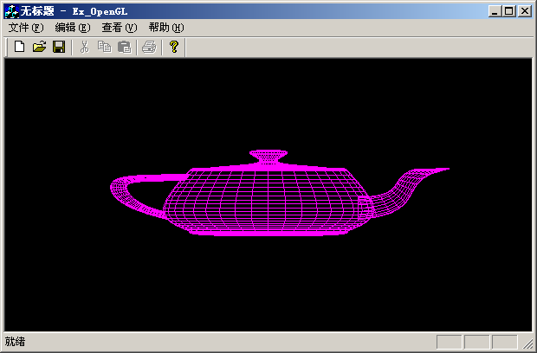
⑥ 编译并运行。注意运行时应保证屏幕的颜色在16位以上，结果如图8.2所示。

Slide 17

8.2.1 DLL概念和Visual C++的支持
在动态库的情况下，有两个文件：一个是引入库（.LIB）文件，一个是DLL文件。引入库文件包含被DLL导出的函数的名称和位置，DLL包含实际的函数和数据。
应用程序使用LIB文件链接到所需要使用的DLL文件，库中的函数和数据并不复制到可执行文件中，因此在应用程序的可执行文件中，存放的不是被调用的函数代码，而是DLL中所要调用的函数的内存地址，这样当一个或多个应用程序运行时再把程序代码和被调用的函数代码链接起来，从而节省了内存资源。从上面的说明可以看出，DLL和.LIB文件必须随应用程序一起发行，否则应用程序将会产生错误。
Visual C++支持三种类型DLL，即非MFC动态库（Non-MFC DLL）、常规DLL（Regular DLL）、扩展DLL（Extension DLL）。
非MFC动态库指的是不用MFC的类库结构，直接用C语言写的DLL，其导出的函数是标准的C接口，能被非MFC或MFC编写的应用程序所调用。

Slide 18

常规DLL和扩展DLL一样，是用MFC类库编写的，它的一个明显的特点是在源文件里有一个CWinApp派生类，但没有CWinApp类的消息循环功能，被导出的函数是C函数、C++类或者C++成员函数，调用常规DLL的应用程序不必是MFC应用程序，只要是能调用类C函数的应用程序就可以，它们可以是在Visual C++、Dephi、Visual Basic、 Borland C等编译环境下利用DLL开发应用程序。
常规DLL又可分成静态链接到MFC和动态链接到MFC两种。与常规DLL相比，使用扩展DLL用于导出增强MFC基础类的函数或子类，用这种类型的动态链接库，可以输出一个MFC派生类。

Slide 19

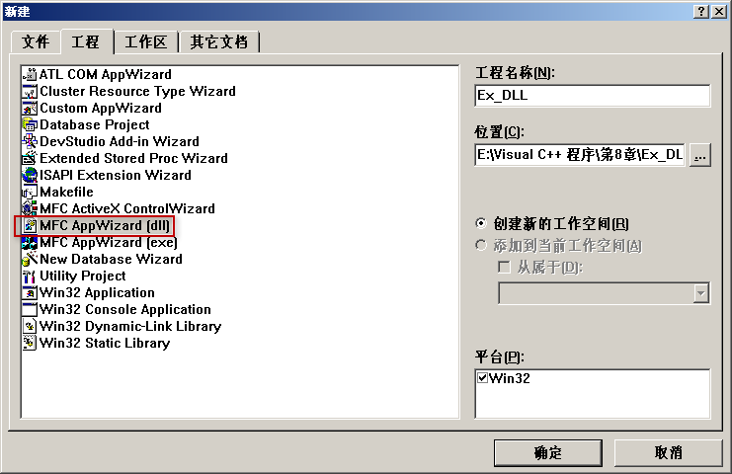
① 选择“文件”→“新建”菜单命令，在弹出的“新建”对话框中选择“工程”选项卡，这时显示出一系列的应用程序项目类型。选择MFC AppWizard(dll)的项目类型，在工程框中输入项目名Ex_DLL，结果如图8.3所示。

Slide 20
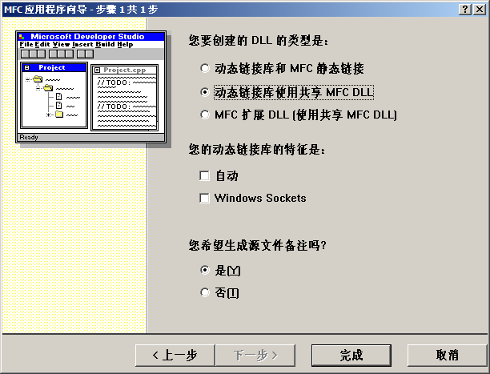
② 单击“确定”按钮，出现如图8.4所示的对话框，在这里可以选择创建DLL的类型，以及在DLL中是否包含自动化（Automation）和网络（Window Sockets）特性。单击“完成”按钮，出现“新建工程信息”对话框，单击“确定”按钮，系统开始生成DLL应用程序框架。

Slide 21
不过，在动态链接到MFC的规则DLL中，所有输出的函数应该以如下语句开始，此语句用来正确地切换MFC模块状态：
AFX_MANAGE_STATE(AfxGetStaticModuleState( ))
③ 将第3章应用程序Ex_Ctrl6SDI中的“学生基本信息”对话框资源IDD_STUINFO和类CStuInfoDlg复制并添加到本例Ex_DLL工程中。然后将StuInfoDlg.cpp中的#include "Ex_CtrlSDI.h"改成#include "Ex_DLL.h"。

Slide 22
④ 在Ex_DLL.cpp文件的最后，添加显示“学生基本信息”对话框的导出函数ShowStuInfoDlg，其代码如下：
extern "C" _ _declspec(dllexport) int ShowStuInfoDlg()
{
AFX_MANAGE_STATE(AfxGetStaticModuleState());
CStuInfoDlg dlg;
return dlg.DoModal();
}
⑤ 在Ex_DLL.cpp文件的前面添加CStuInfoDlg类的头文件包含#include "StuIn- foDlg.h"。
⑥ 编译后，打开Ex_DLL工程中的Debug目录，可以看到Ex_DLL.dll、Ex_DLL.lib两个文件。LIB文件中包含DLL文件名和DLL文件中的函数名等，该LIB文件只是对应该DLL文件的“映像文件”。与DLL文件相比，LIB文件的长度要小得多，在进行隐式链接DLL时要用到它。

Slide 23

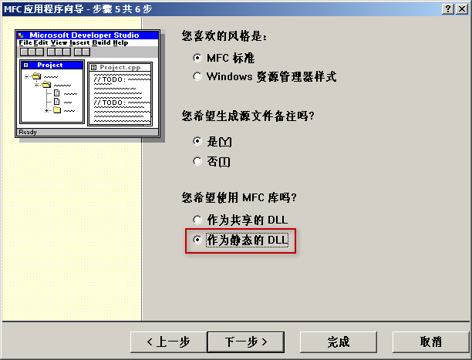
① 用MFC AppWizard(exe)创建一个默认的单文档应用程序Ex_USEDLL，但在向导的“步骤5”对话框中，将MFC库设为使用静态链接库，如图8.5所示。

Slide 24
② 将Ex_DLL工程中的Debug目录中的Ex_DLL.dll、Ex_DLL.lib两个文件复制到Ex_USEDLL工程目录中。
③ 打开stdafx.h文件，添加下列代码：
#endif // _AFX_NO_AFXCMN_SUPPORT
#pragma comment(lib, "Ex_DLL.lib")
extern "C" _ _declspec(dllimport) int ShowStuInfoDlg();
④ 打开菜单资源IDR_MAINFRAME，添加一个顶层菜单“操作(&O)”，在该菜单下添加一个子菜单“测试(&T)”(ID_OP_TEST)。

Slide 25
⑤ 用MFC ClassWizard在CMainFrame类中添加ID_OP_TEST菜单的COMMAND消息映射，并在消息映射函数中添加下列代码：
void CMainFrame::OnOpTest()
{
ShowStuInfoDlg();
}
⑥ 编译运行并测试。

Slide 26
下面的示例过程是通过显式链接调用Ex_DLL.dll库中的ShowStuInfoDlg函数。
① 用MFC AppWizard创建一个默认的单文档应用程序Ex_TestDLL，但在向导的“步骤5”对话框中将MFC库设为使用静态链接库。
② 将Ex_DLL工程的Debug目录中的Ex_DLL.dll文件复制到Windows的systerm文件夹中。
③ 打开菜单资源IDR_MAINFRAME，添加一个顶层菜单“操作(&O)”，在该菜单下添加一个子菜单“测试(&T)”，指定其ID为ID_OP_TEST。
④ 用MFC ClassWizard在CMainFrame类中添加ID_OP_TEST菜单的COMMAND消息映射，并在消息映射函数中添加下列代码。
⑤ 编译运行并测试。

Slide 27

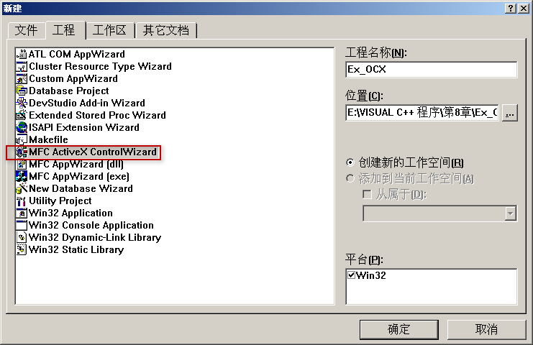
8.3.1 创建ActiveX控件
1．创建一个ActiveX控件程序
用MFC AppWizard创建一个ActiveX控件是非常方便的，如下面的步骤：
① 选择“文件”→“新建”菜单命令，在弹出的“新建”对话框中选择“工程”选项卡，这时显示出一系列的应用程序项目类型。选择MFC ActiveX ControlWizard的项目类型，在“工程名称”编辑框中输入项目名Ex_OCX，结果如图8.6所示。

Slide 28

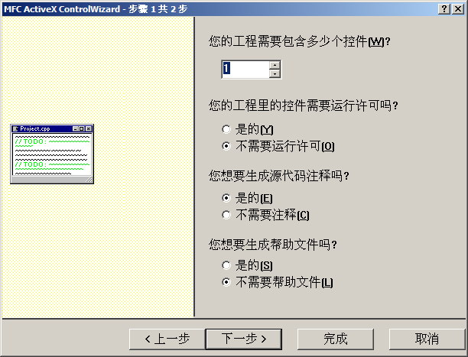
② 单击“确定”按钮，出现如图8.7所示的对话框。在这里可以设置在工程中包含几个独立的ActiveX控件以及是否加入“运行时许可”的支持、“代码注释”的添加和“帮助文档”的创建。

Slide 29
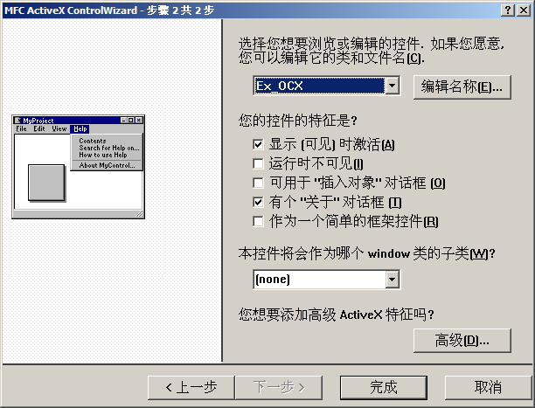
③ 保留默认的选项，单击“下一步”按钮，出现如图8.8所示的对话框。单击“编辑名称”按钮可以对创建的ActiveX控件名称进行修改。在这里也可为控件添加一些其他特征以及为控件类指定一个基类。单击“高级”按钮，可以为该控件添加其他一些高级特性。

Slide 30
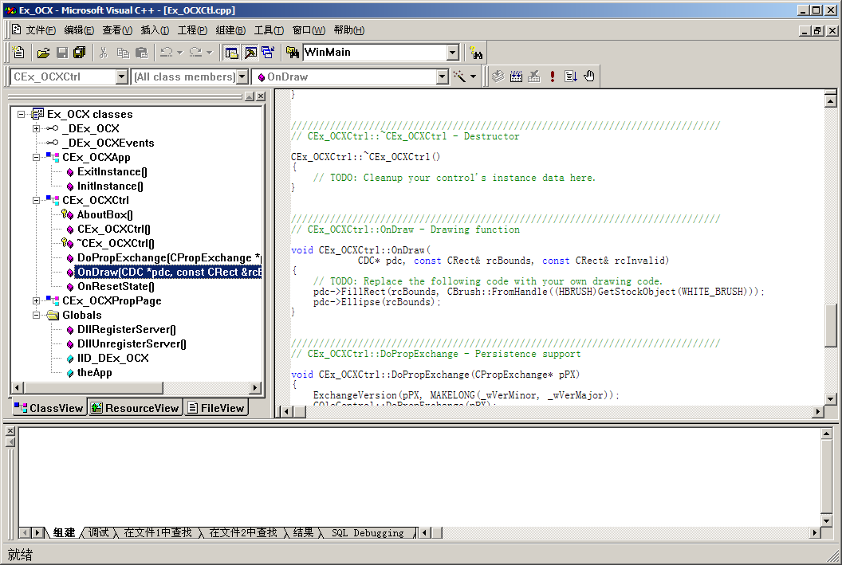
④ 单击“完成”按钮，出现“新建工程信息”对话框，单击“确定”按钮，系统开始生成该ActiveX控件的程序框架，如图8.9所示。

Slide 31
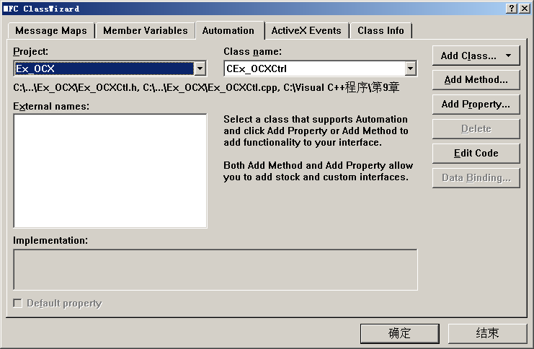
2．方法的添加
用MFC ClassWizard可以方便地进行ActiveX控件方法的添加，步骤如下：
① 按Ctrl+W键，打开MFC ClassWizard对话框，选择Automation选项卡，出现如图8.10所示的界面。

Slide 32
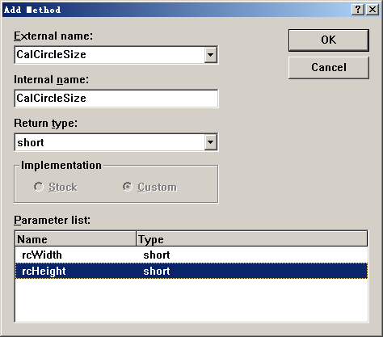
② 单击Add Method（添加方法）按钮，弹出Add Method对话框。作为示例，这里添加一个是自定义方法short CalCircleSize(short rcWidth, short rcHeight)，用来计算一个矩形中可以绘制的最大圆的半径大小。在External name组合框中输入CalCircleSize，在Return Type（返回类型）组合框中选择函数的返回类型short。在Parameter list列表框中，单击深色选择项的Name项，输入rcWidth，单击Type项，从下拉列表中选择short。按类似的操作，输入rcHeight，结果如图8.11所示。

Slide 33
③ 单击OK按钮，回到MFC ClassWizard对话框，单击Edit Code按钮，添加下面的函数代码。需要说明的是，对于控件的库存方法，可以直接从External name组合框的下拉列表中进行选择。与自定义方法不同的是，库存方法的实现是由COleControl自动提供的，因而它的函数代码不会添加到源程序中。
short CEx_OCXCtrl::CalCircleSize(short rcWidth, short rcHeight)
{
if (rcWidth>rcHeight) return rcHeight/2;
else return rcWidth/2;
}

Slide 34
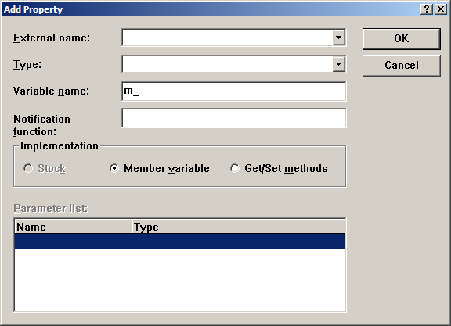
3．属性的添加
① 按Ctrl+W键，打开MFC ClassWizard对话框。单击Add Property（添加属性）按钮，弹出如图8.12所示的对话框。

Slide 35
② 从External name组合框的下拉列表框中选择ForeColor属性，单击OK按钮。同样的，库存属性由COleControl自动关联，开发人员不需自己编写代码。
③ 再次单击Addd Property按钮，在External name框中输入bCircle，从Type（类型）组合框中选择BOOL，保留默认选项，单击OK按钮。
④ 再次单击Addd Property按钮，在External name框中输入nHatch，从Type组合框中选择short，选中Implementation的Get/Set methods选项，单击OK按钮。

Slide 36
⑤ 单击MFC ClassWizard对话框的“确定”按钮。为CEx_OCXCtrl类添加一个成员变量short m_nHatch，并在CEx_OCXCtrl类构造函数中将m_nHatch的初值设为0。修改nHatch属性方法代码：
short CEx_OCXCtrl::GetNHatch()
{
return m_nHatch;
}
void CEx_OCXCtrl::SetNHatch(short nNewValue)
{
m_nHatch = nNewValue;
InvalidateControl(); // 强制调用OnDraw函数
SetModifiedFlag();
}

Slide 37
⑥ 修改CEx_OCXCtrl::OnM_bCircleChanged函数代码（当m_bCircle属性改变后调用该函数）：
void CEx_OCXCtrl::OnM_bCircleChanged()
{
InvalidateControl();
SetModifiedFlag();
}

Slide 38
⑦ 修改CEx_OCXCtrl::OnDraw函数代码：
void CEx_OCXCtrl::OnDraw(CDC* pdc, const CRect& rcBounds, const CRect&
rcInvalid)
{
pdc->FillRect(rcBounds, CBrush::FromHandle((HBRUSH)GetStockObject(WHITE_
BRUSH)));
CBrush brush( m_nHatch, TranslateColor(GetForeColor()));
CBrush *oldBrush = pdc->SelectObject( &brush );
if (m_bCircle){
CRect rcCircle(rcBounds);
int r = CalCircleSize( rcCircle.Width(), rcCircle.Height() );
rcCircle.SetRect(rcCircle.CenterPoint().x - r, rcCircle.
CenterPoint().y - r,
rcCircle.CenterPoint().x + r, rcCircle.CenterPoint().y + r);
pdc->Ellipse(rcCircle);
} else
pdc->Ellipse(rcBounds);
pdc->SelectObject( oldBrush );
}

Slide 39
4．属性表的建立
属性表是ActiveX控件所特有
通过向导创建的代码框架，可为控件自定义属性和库存属性建立属性表。步骤如下：
① 打开Ex_OCXCtl.cpp文件，在靠前的部分中可以看到下面的代码：
BEGIN_PROPPAGEIDS(CEx_OCXCtrl, 1)
PROPPAGEID(CEx_OCXPropPage::guid)
END_PROPPAGEIDS(CEx_OCXCtrl)
需要说明的是，这里的CEx_OCXPropPage类是从COlePropertyPage派生出来的，而COlePropertyPage的基类又是CDialog，因此不难发现CEx_OCXPropPage与通常的对话框类是比较相似的。

Slide 40
② 为库存属性ForeColor建立属性页，如下面的代码。需要说明的是，对于库存属性BackColor和ForeColor，可以通过ID号对CLSID_CColorPropPage的库存属性页进行设置，在将其添加到属性页ID表的同时一定要注意修改BEGIN_PROPPAGEIDS宏的属性页计数，否则将会引起系统的崩溃。
BEGIN_PROPPAGEIDS(CEx_OCXCtrl, 2)
PROPPAGEID(CEx_OCXPropPage::guid)
PROPPAGEID(CLSID_CColorPropPage)
END_PROPPAGEIDS(CEx_OCXCtrl)

Slide 41
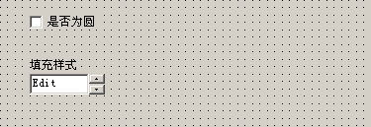
③ 将项目工作区切换到ResourceView选项卡，打开IDD_PROPPAGE_EX_OCX对话框资源，将其字体设置为“宋体，9号”，删除原来的“TODO:…”静态文本控件，添加如图8.13所示的控件，取默认的ID号。注意，旋转按钮控件要选中“自动结伴”（Auto buddy）、“设置结伴整数”（Set buddy integer）、“靠右”（Right）排列属性。

Slide 42
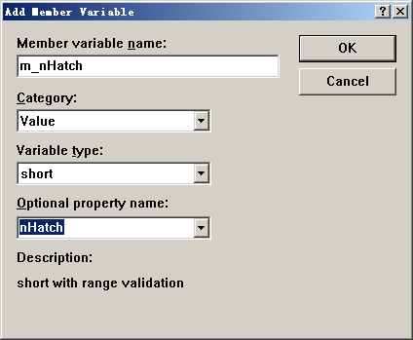
④ 按Ctrl+W键，打开MFC ClassWizard对话框，切换到Member Variables选项卡，选择类名为CEx_OCXPropPage，双击控件ID号，按表8.1所示为控件添加相关联的变量，图8.14所示为设置IDC_EDIT1控件与nHatch属性相关联的变量时的对话框。
控件ID号 | 变量类别 | 变量类型 | 变量名 | 属性名
IDC_CHECK1 | Value | BOOL | m_bCircle | ­bCircle
IDC_EDIT1 | Value | short | m_nHatch | bHatch
IDC_SPIN1 | Control | CSpinButtonCtrl | m_Spin | —

Slide 43
⑤ 将MFC ClassWizard对话框切换到Message Maps选项卡，为CEx_OCXPropPage类添加WM_INITDIALOG消息映射，并添加下列代码：
BOOL CEx_OCXPropPage::OnInitDialog()
{
COlePropertyPage::OnInitDialog();
m_Spin.SetRange(0, 5);
return TRUE; // return TRUE unless you set the focus to a control
}

Slide 44
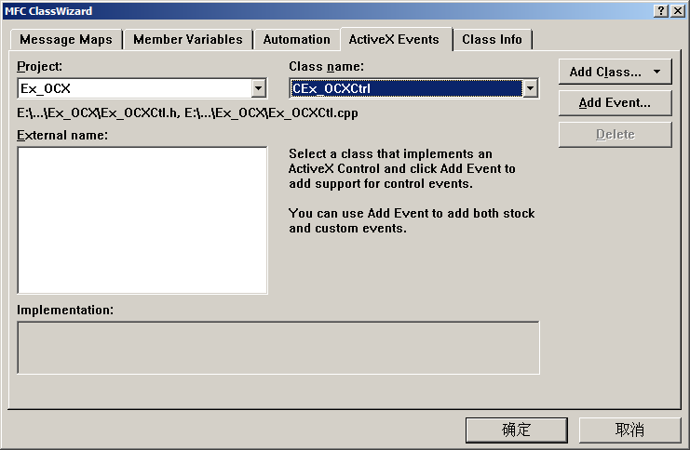
5．事件的添加
用MFC ClassWizard可以方便地进行ActiveX控件的事件的添加，步骤如下：
① 按Ctrl+W键，打开MFC ClassWizard对话框，选择ActiveX Events选项卡，Class name（类名）选择CEx_OCXCtrl，如图8.15所示。

Slide 45
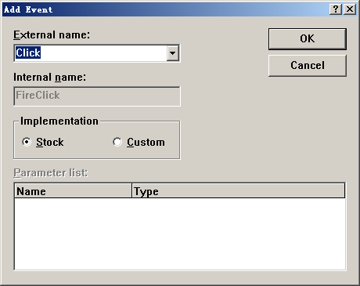
② 单击Add Event按钮，弹出如图8.16所示的对话框，从External name组合框的下拉列表框中选择Click（单击鼠标）。
③ 单击OK按钮，回到MFC ClassWizard对话框，单击“确定”按钮。需要说明的是，对于库存（Stock）事件，MFC会自动激发相应的事件。
④ 编译。

Slide 46

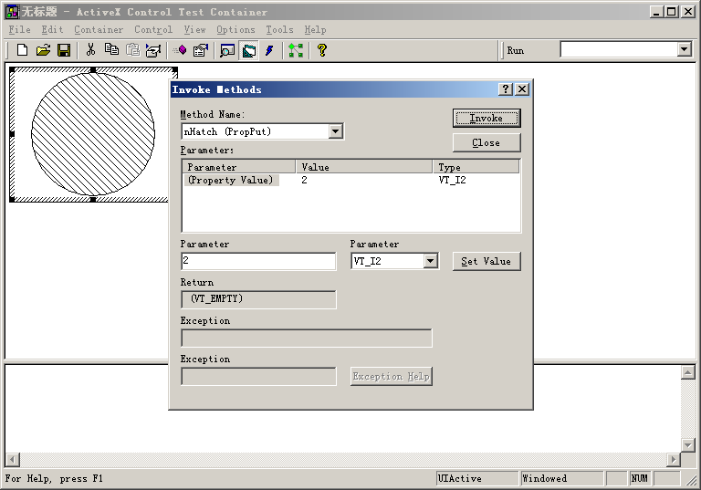
1．使用ActiveX Control Text Container
① 选择“工具”→ActiveX Control Text Container菜单命令，打开测试工具。在工具窗口中，选择Edit→Insert New Control菜单命令，在弹出的对话框中选定Ex_OCX Control，这时就会出现一个控件实例，调整该实例的大小。
② 选择Control→Invoke Methods菜单命令，在弹出的Invoke Methods对话框中，选择方法名称为nHatch（PropPut），在Parameter编辑框中输入2，然后依次单击Set Value和Invoke按钮，结果如图8.17所示。

Slide 47
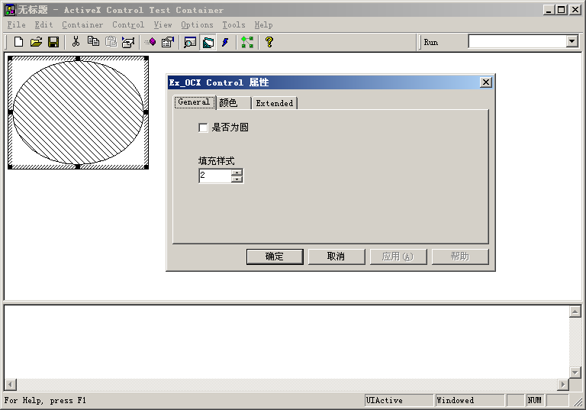
③ 关闭选择Invoke Methods对话框，选择Edit→Properties命令，弹出控件的属性对话框，设置属性后，单击“应用”按钮。结果如图8.18所示。
④ 单击“确定”按钮，然后关闭ActiveX Control Text Container。

Slide 48
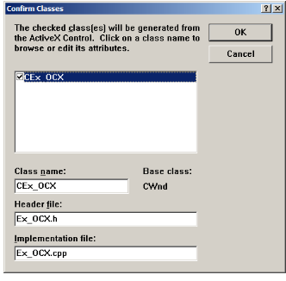
2．在Visual C++程序中使用
① 用MFC AppWizard(exe)创建一个默认的对话框应用程序Ex_Test。
② 选择“工程”→“添加工程”→Components and Controls菜单命令，弹出Components and Controls Gallery菜单命令对话框。双击Registered ActiveX Controls项，将列出Windows系统中安装的ActiveX控件。
③ 在列表中找到Ex_OCX Control，在该控件上双击。Visual C++会弹出一消息对话框，询问是否将此控件插入项目中。单击“确定”按钮，弹出Confirm Classes对话框，如图8.19所示。

Slide 49
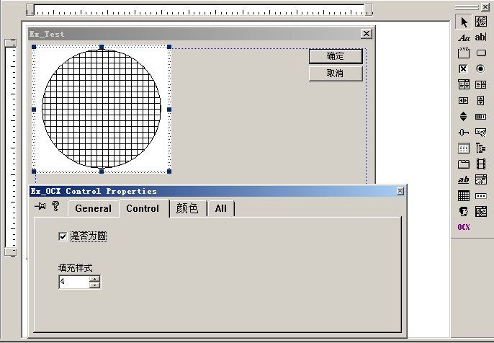
④ 删除原来的静态文本控件，添加刚才的Ex_OCX控件。需要说明的是，Ex_OCX控件在控件工具箱上显示的是一个OCX图标。右击添加的控件，从弹出的快捷菜单中选择“属性”，在弹出的属性对话框中进行该控件的属性设置，如图8.20所示。

Slide 50
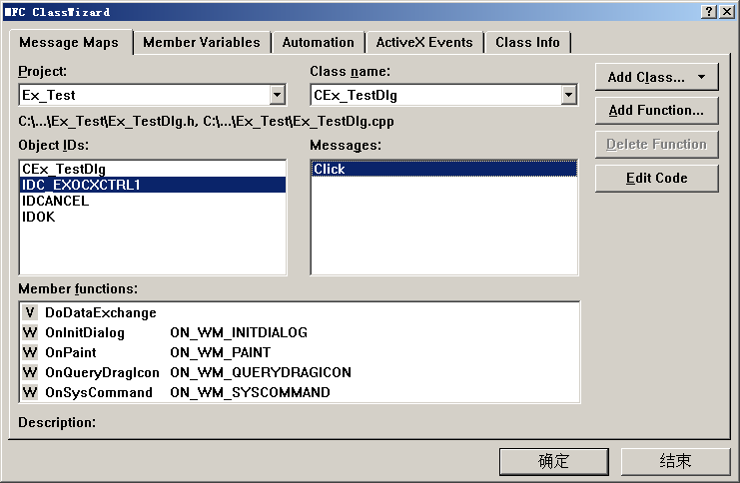
⑤ 打开MFC ClassWizard对话框，切换到Message Maps选项卡，可以看到前面为该控件添加的事件Click，如图8.21所示。双击Click，取默认的映射函数名OnClickExocxctrl1，并添加下列代码：
void CEx_TestDlg::OnClickExocxctrl1()
{
MessageBox("你单击了这个控件！");
}

Slide 51
⑥ 为添加的控件IDC_EXOCXCTRL1添加一个CEx_OCX类的成员变量m_OCX，并在CEx_TestDlg::OnInitDialog函数中添加下列代码：
BOOL CEx_TestDlg::OnInitDialog()
{
CDialog::OnInitDialog();
…
m_OCX.SetBCircle( FALSE ); // 设置bCircle属性
m_OCX.SetNHatch( 3 ); // 设置nHatch属性
return TRUE; // return TRUE unless you set the focus to a control
}

Slide 52
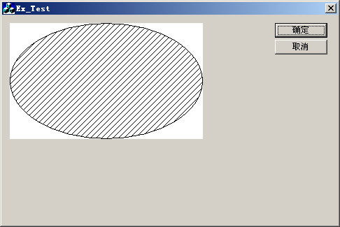
⑦ 编译运行，结果如图8.22所示。单击添加的控件，将弹出一个消息对话框。

